Slide 1
Bildeling og bærekraftig mobilitet
Censes samling 24. august
Brukercase: Fossilfri mobilitet i byene
Elisabeth Marie Cassidy Svennevik
Phd stipendiat ved TiK, UiO.

Slide 3
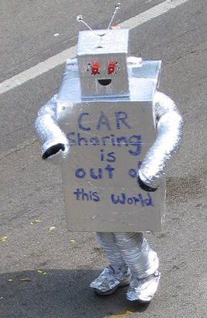
Bildeling og bærekraftig mobilitet
Elisabeth M. Cassidy Svennevik
Phd stipendiat ved TiK, UiO.
PhD Working title:
Changes towards sustainable mobility:
Experiences from car sharing in urban areas
https://www.flickr.com/photos/rcktmanil/

Slide 4
Tempest
Transforming household mobility practices through shared consumption: Low-carbon transport and sustainable energy solutions in urban areas.
Treårig forskningsprosjekt, tilknyttet forskningsrådets EnergiX- program, ledet av Transportøkonomisk institutt
Universiteter i Oslo, Oxford, Rotterdam og Lund
Delmål: Locate the key factors in households affecting on a transition toward utilisation of shared mobility services
https://www.toi.no/tempest/

Slide 5
Censes brukercase : Fossilfri mobilitet i byene
Hva framstår som de viktigste hindringene for at byene skal klare å nå målene som er satt når det gjelder reduksjon i utslipp av klimagasser fra persontransport?
Hvilke endringer i virkemidler og virkemiddelbruk kan være aktuelle for å nå et langsiktig mål om tilnærmet nullutslipp av klimagasser i byenes persontransport?

Slide 6
Bildeling og bærekraftig mobilitet
Bildeling og sammenheng med andre transportmidler
– hvordan brukes bildeling?
Bildeling og reduksjon av utslipp
– hva fører bildeling til?
Bildeling og sammenheng med virkemidler
– hvordan kan storbykommuner og stat legge til rette for bildeling?

Slide 7
Kvalitativ studie
Foreløpige funn etter intervju med 16 husholdninger som bruker bildeling i Oslo.
Livssituasjon, daglige reiser og ferie- og fritidsreiser
Motivasjon
Praksis elementer
Implikasjoner

Slide 8
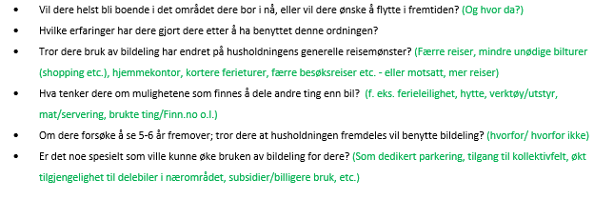

Slide 9
 |  | B2C (business to consumer) Brukereid samvirkeforetak 6000 brukere 300 biler i Oslo, Stavanger, Kristiansand og Tromsø. Men kun 10 biler i de andre byene
 |  | B2C (business to consumer) 100 biler i Oslo og ellers kun på Ikea i Trondheim, Stavanger, Lillehammer, Bergen, Kristiansand
 |  | P2P (Peer-to-peer) 80 000 registrerte brukere 4000 biler

Slide 10
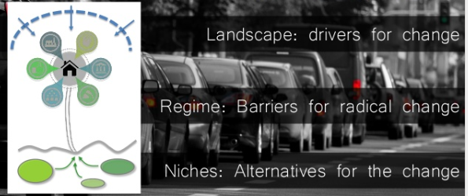
Analytisk verktøy : Multi level perspective
Hva er det som gjør at det åpnes opp for bruk av bildeling?
Hva endrer seg i «landskapet»?
- Mål om reduksjon i utslipp, urbanisering
Hva endrer seg i «regimet» med teknologi, policy, industri, marked, brukere, kultur?
- Smarttelefon, parkeringsnormer, elbiler, miljøhensyn, barnehage og hytteturer.
Hvordan bildeling finnes som «niche» og hvordan dette sprer seg?
- bruk av delingsapplikasjoner, el sykler, transportsykler og elbiler.
https://www.slideshare.net/jadevicen/sociotehnical-innovation-multilevel-perspective-an-analytical-framework-for-transitions

Slide 11
Hvordan brukes bildeling?
Bildeling brukes til fritid- og feriereiser og noe innkjøp. Daglige reiser dekkes av kollektiv i kombinasjon med (el)sykling og gangavstand til barnehage/butikk
Bildeling dekker behov for frihet og trygghet
Slippe å eie bil.
Behov for å bruke bil, ikke eie bil.
«vi syns jo at det fungerer veldig fint, og det er fordi vi bor så sentralt. Vi syns vi får det til å fungere fint da, med å bruke bilkollektivet når vi trenger det, og kollektivt og sykling ellers»
«på vinteren hadde vi bilkollektiv når vi skulle på skiskole. Også som sagt da vi skal på hytta en helg og sånt»
«Vi syns det fungerer, også av og til kan vi bare booke en bil en time eller en halvtime hvis vi vet vi skal storhandle til jul f.eks. og sånne ting.» Int#13
«Det er liksom trygghets aspektet da. Har hatt bil så lenge da, altså før bilkollektivet hadde vi bil i 10 år hver, hun hadde bil, jeg hadde bil. Så den følelsen at jeg kan kjøre hvor jeg vil når jeg vil, den hadde jeg ikke lyst til å miste. Så da blir bilkollektivet et substitutt for det da. Da har jeg i hvert fall mulighet til å kaste meg rundt og kjøre til steder liksom». Int#16
«Og det gir jo litt sånn frihetsfølelse på en måte å bare kjøre, men det kan man gjøre i andre sine biler og» Int#15
«Hver gang jeg tenker på bil så er jeg like lykkelig for at jeg ikke har bil. Da tenker jeg på vinterdekk som må skiftes, verkstedet og eu-kontroll og forsikring, som koster hvertfall 1000 kr før du har rulla en meter liksom. Så alt det stresset der rundt bil, som kommer på toppen av det hele med en familie som er stressende nok.» Int#7

Slide 12
Hva fører bildeling til?
«Det har blitt åpenbart mindre kjøring i hverdagen, og mindre lange turer også. Åpenbart at vi bruker det mye mindre, så det er jo reelt sett noe som gjør at vi kommer bedre ut, sånn miljømessig. Enn om vi hadde bil selv.» Int#16
«Nest uke reiser vi til Danmark, da skal vi sykle til båten også skal vi ta båten med sykkel også skal vi sykle i København, til det huset vi har leid i København. Så det er også sånn, sånn definerer kanskje transportmidlene i stor grad hva vi velger å gjøre, og det tror jeg det gjør for oss også. At når du vet at, nei det er litt styr med den bilen så tar du ikke bilen. Og da kan du også velge vekk en del aktiviteter da.» Int #16
«Det jeg tror jeg har skrytt mest av, når de på jobb sier sånn, har du ikke egen bil? Så sier jeg, jeg har hundrevis jeg. Som er akkurat tilpasset det jeg trenger den dagen, som kan være så og så stor og akkurat den man trenger.» Int#8
«Skal vi ha med oss mye kan vi ta en stasjonsvogn, skal vi ikke ha med oss så mye så tar vi en liten bil.» Int#13
«identiteten vår ligger ikke i bilen, som den gjør hos visse andre» Int#9
Reduserer behovet for reiser, tilpasser valg av fritids- og ferie aktiviteter og kutter ut små kjøreturer
Velger type bil ut ifra formål og endrer holdninger til behovet for å eie bil.
Etterspørsel etter små elbiler, elsykler og transportstykler.

Slide 13
Hva fører bildeling til?
«… en del av vurderingen er at vi har barn, det er på en måte våre barn som skal puste inn den lufta som vi bidrar til å gjøre dårligere. Selv om vi er en liten del av det, og sånn sett på margingen har det ikke noe å si om vi kjører eller ikke, det skjønner vi jo. Men det er noe med hvilke verdier du signaliserer til barna da» Int#16
«Og så landet vi da på å kjøpe en relativt rimelig elbil, og så var heller da tanken at vi skulle leie en bil når vi trenger en bil til å kjøre langt.» Int#4
Muliggjør miljøbevisste valg: Harry å kjøre SUV alene, trendy å ta toget til fjellet
Delebil=«helgebil»,«hyttebil». Eie liten el-bil og delebil som bil nr.2.
Hjemlevering av varer, dele-tjenester: «nabohjelp»,«leieting»
Bosted blir avveining om å bo i sentrum uten bil, eller utenfor sentrum med bil – følgekonsekvenser av dette?

Slide 14
Hvordan kan storbykommuner og stat legge til rette for bildeling?
Bildeling tilgjengelig
Nærhet til bildelingsplasser
Parkeringsnormer for bolig, næring og offentlig bygg. f.eks 5 p-plasser = 1 delebil?
Bildelingsplasser på tog og busstasjoner
Bildelingsplasser ved offentlige og private arbeidsplasser, til privatbruk på kveld/ helger.
↓eie bil < kollektiv/sykkel/gange ↑
Forbedre tidsbruk, tilgjengelighet og pris på kollektiv.
Parkeringsnormer og tilgjengelighet for sykler, elsykler og transportsykler ved innkjøp, fritid, arbeid og bolig.

Slide 15
Virkemiddelbruk
↓eie bil < kollektiv/sykkel ↑
Bildeling tilgjengelig sammen med annen persontransport
http://thecityfix.com/blog/new-carsharing-association-aims-to-reduce-car-ownership/
https://www.cartoonstock.com/directory/t/traffic_congestion.asp

Slide 16
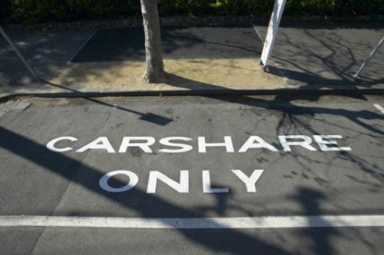
Virkemiddelbruk
Bildeling tilgjengelig
↓eie bil < kollektiv/sykkel ↑
http://www.link2fleet.com/car-sharing-personne-ne-saute-encore-sur-loccasion/
http://www.plohn.com/sykkelturer/?p=2519
https://www.shareable.net/blog/diy-car-sharing-how-to-start-your-own-car-sharing-program

Slide 17
Kritisk blikk på virkemiddelbruk
Redusere utslipp?
Alternative virkemidler?
Økt etterspørsel etter delebil - Kritisk masse av forbrukere
Ikke tilrettelegge for økt bilbruk?
Delingsøkonomiproblematikk?
Ulike selskapsformer – ulik støtte
Transportsykler, elsykler, elbiler endrer behov for og bruk av bil. Virkemidler rettet dit?
Kollektiv/gange/sykkel og delebil vs eie bil. Gjøre det «verre å eie bil» f. eks i Oslo ved mangel på parkering, tør ikke bruke bilen igjen etter parkert.

Slide 18
Kort oppsummert:
Delebil og sammenheng med andre transportmidler
– hvordan brukes bildeling?
Som supplement til kollektiv, sykkel og gange når det fungerer godt.
Delebil og bærekraftig mobilitet
– hva fører bildeling til?
Reduserer behov for å eie bil:dekker behovet for transport+frihet/trygghet
Når kun har delebil = endrer valg og reduserer bilbruk → reduserer utslipp
Delebil og sammenheng med virkemidler
– hvordan kan storbykommuner og stat legge til rette for bildeling?
Bildeling tilgjengelig ←→ ↓eie bil < kollektiv/sykkel/gange ↑
Delebil i kombinasjon med utvikling av elsykler, transportsykler, små elbiler.

Slide 19
Bildeling og bærekraftig mobilitet
Censes samling 24. august
Brukercase: Fossilfri mobilitet i byene
Elisabeth Marie Cassidy Svennevik
Phd stipendiat ved TiK, UiO.

